Slide 1
Приготовления поварам школьной столовой горячего завтрака
Манная каша

Slide 2
ГБОУ «С(К)Оши для детей нарушением интеллекта»
Профессия повара очень хорошая и полезная. Повар может из простых продуктов приготовить вкусное блюдо. Повара нужны везде: в больницах, в детских садах, в школах, там, где без них нельзя. Профессия повара очень трудная и ответственная.
Спасибо нашим поварам!

Slide 3
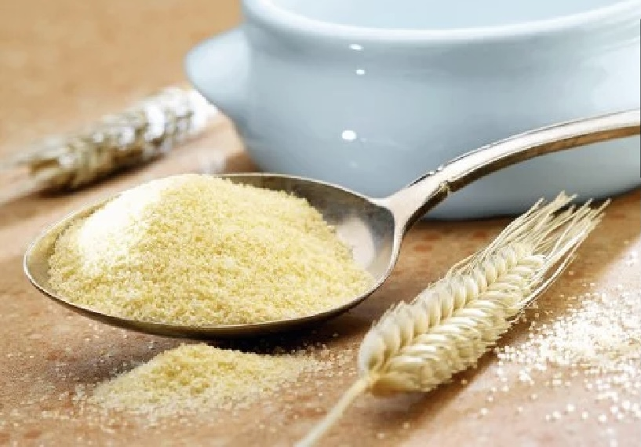
Манная каша - продукт, который вырабатывается из пшеницы, путем отсева крупы при помоле зерна в муку. При этом сердцевина зерна дробится на мелкие частички. В этих крупинках много крахмала – 73% и белка – 11,3%, но почти отсутствует клетчатка – 0,2% и жиры – 0,7%. Поэтому манная каша легко усваиваются.

Slide 4
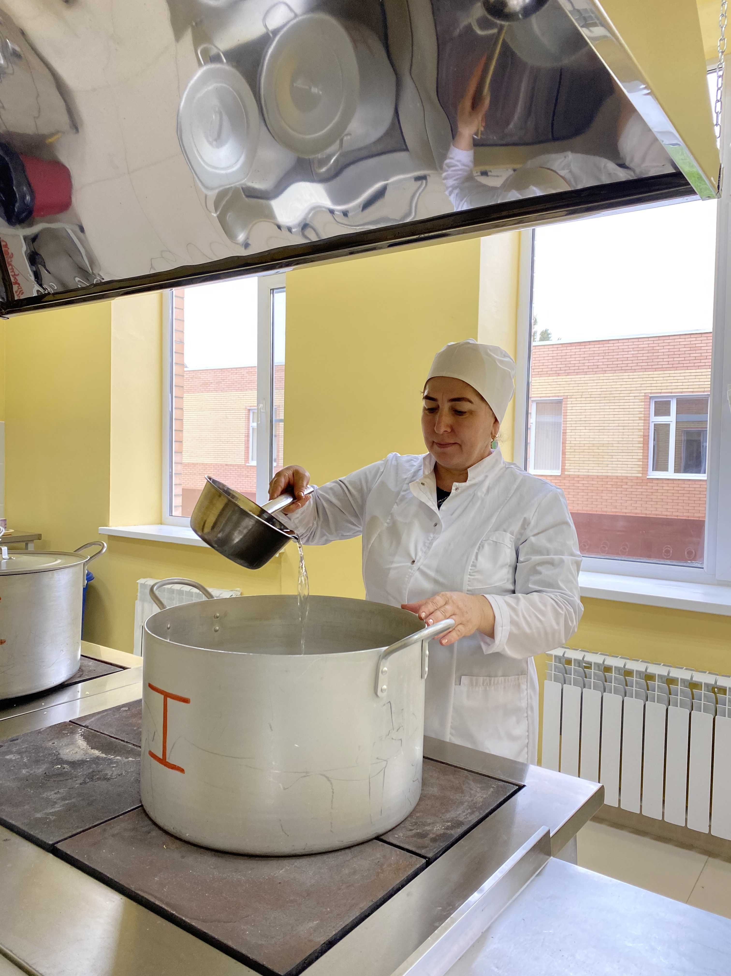
Наливаем кипячёной воды.

Slide 5
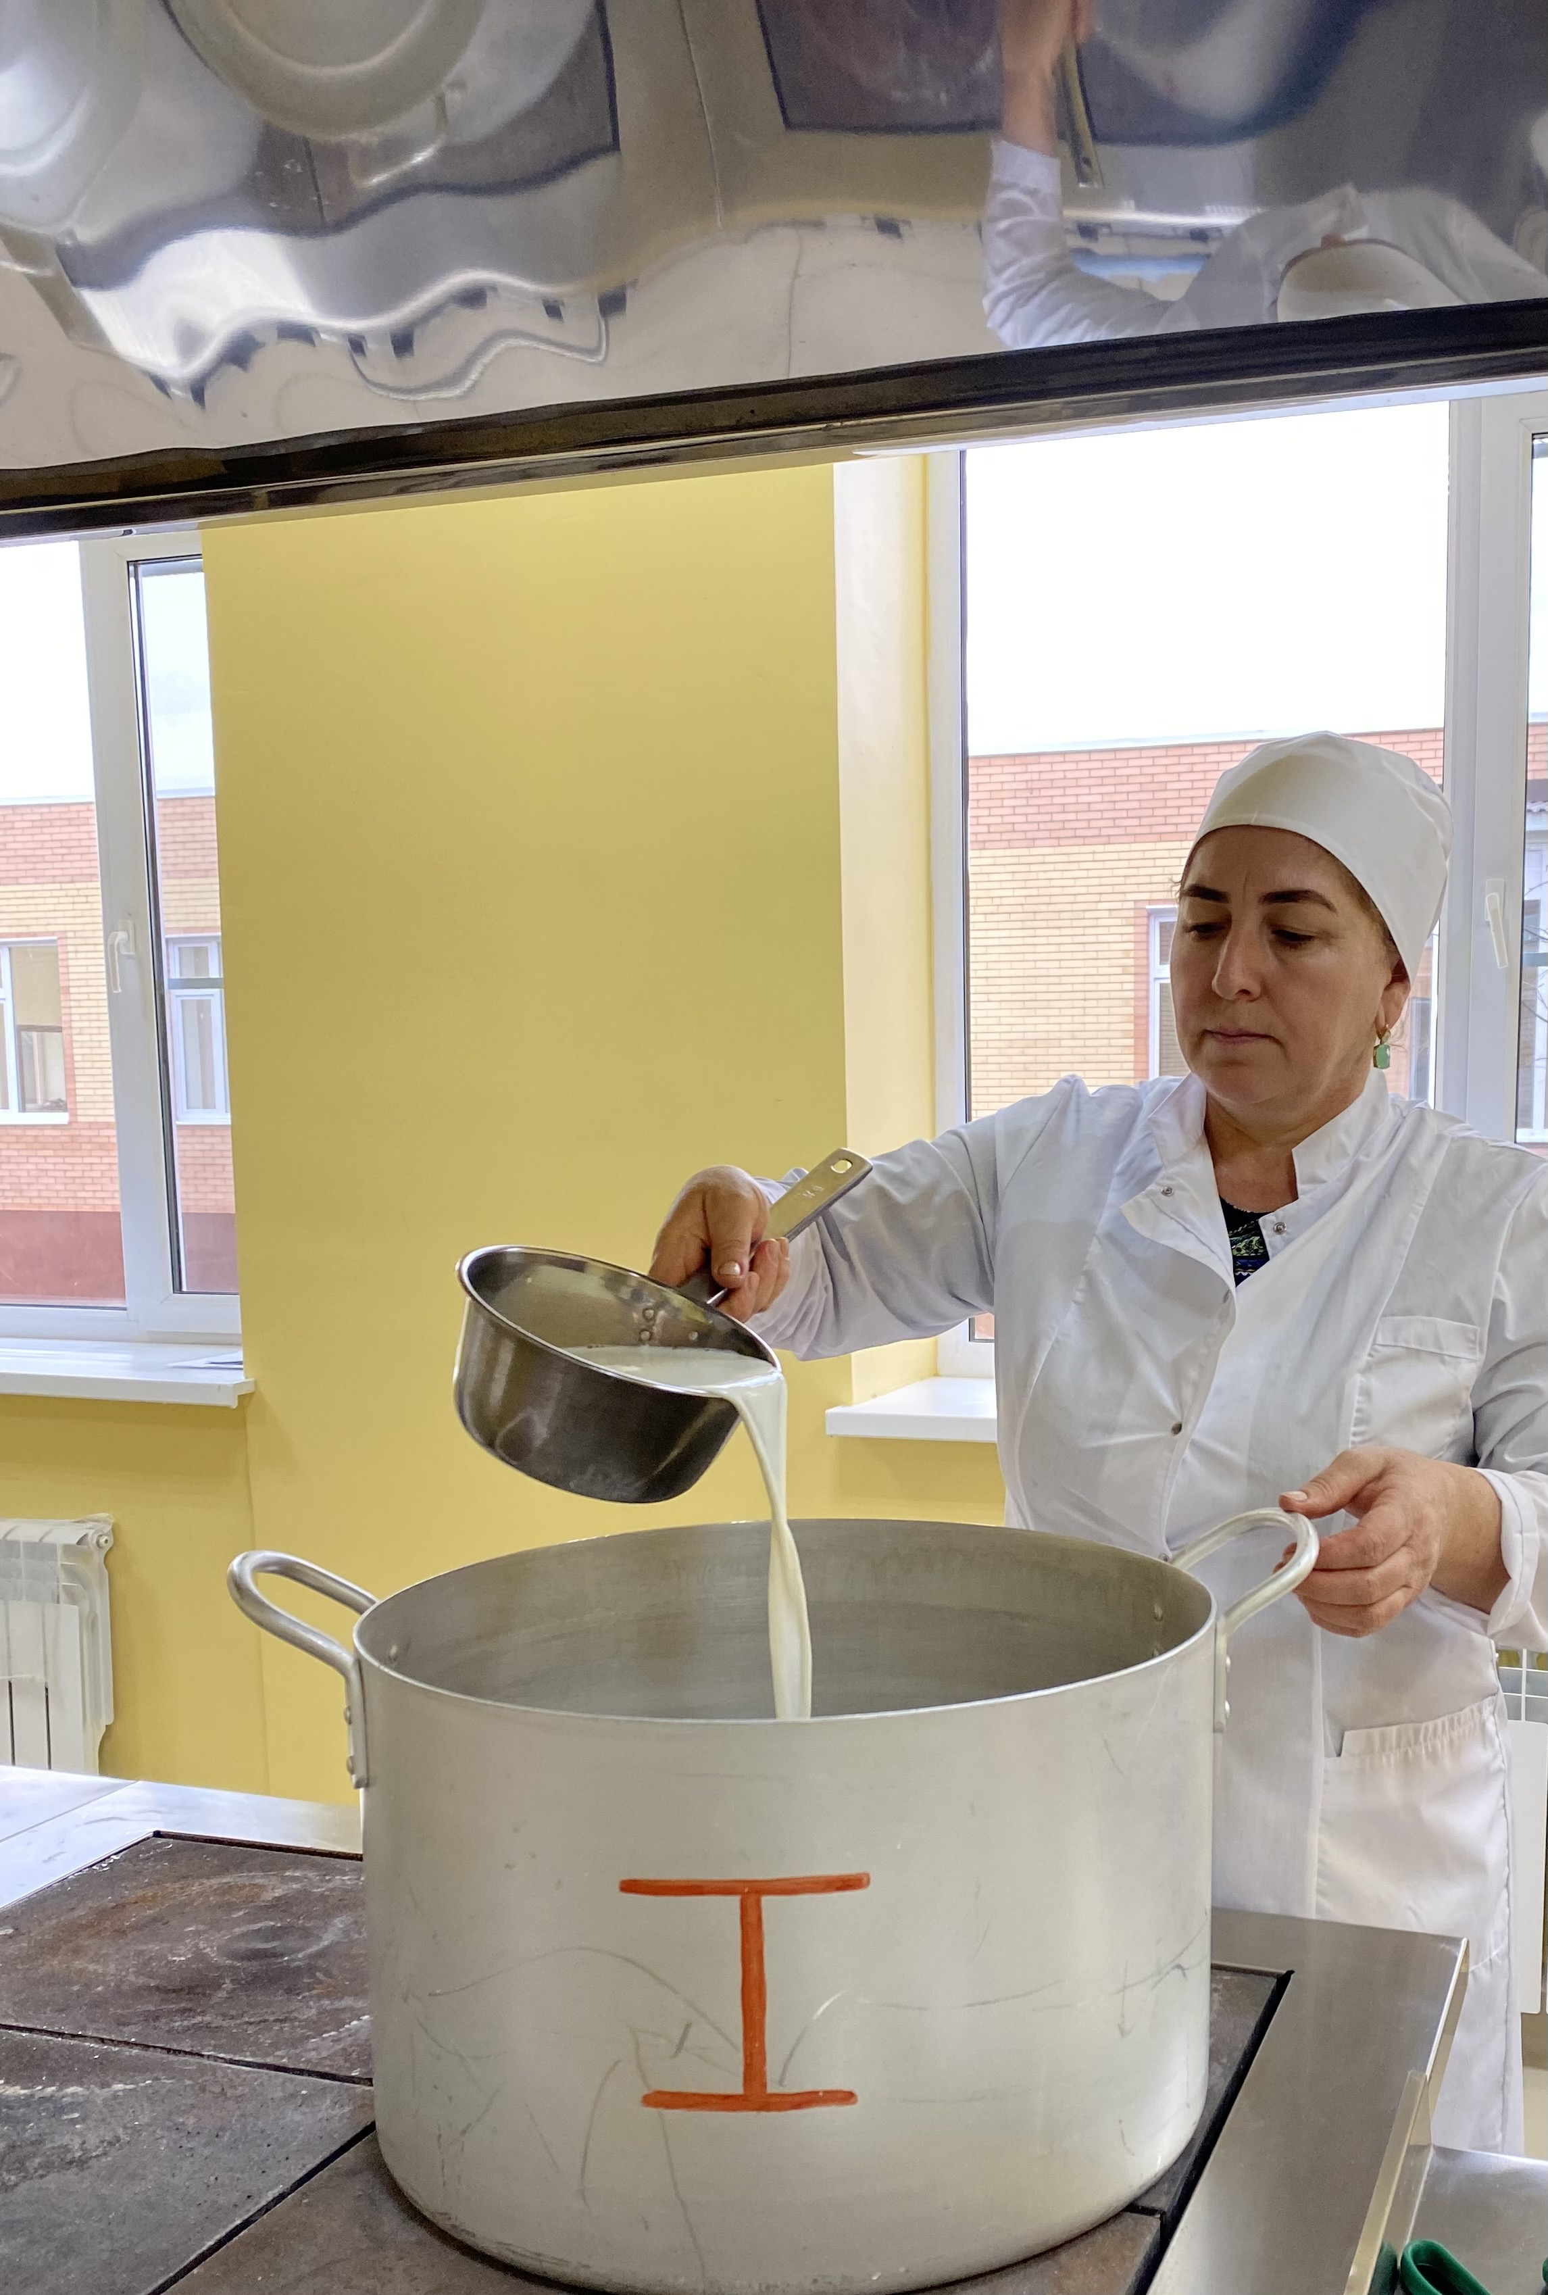
Выливаем молоко.

Slide 6
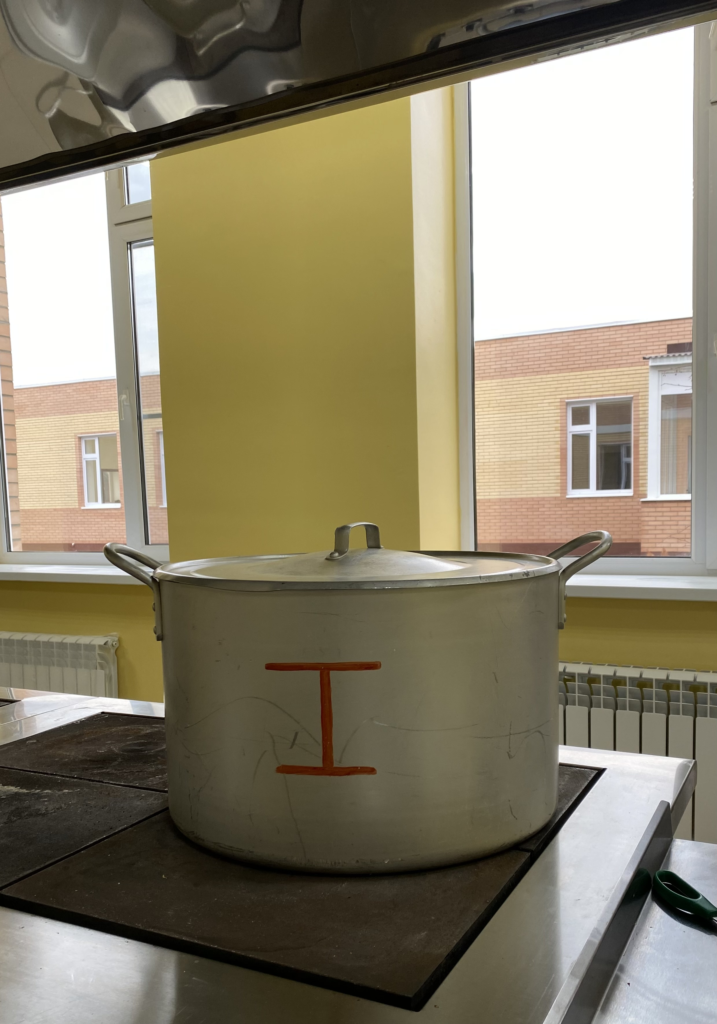
Кипятим молоко с водой.

Slide 7
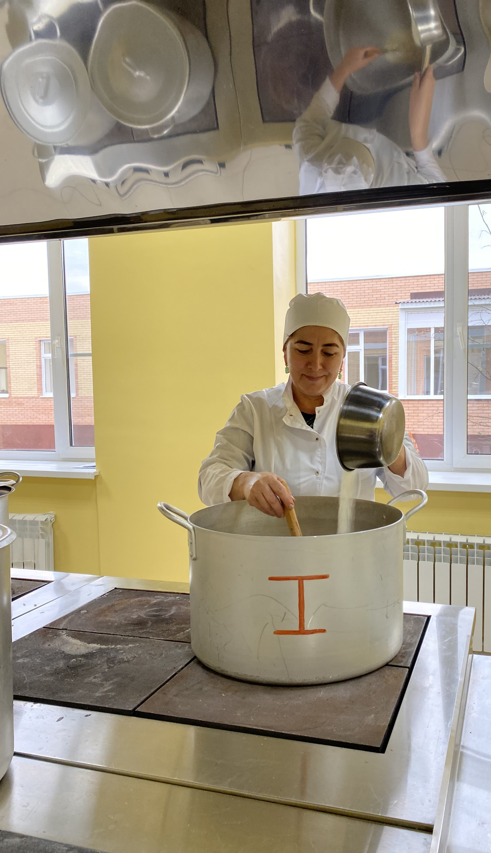
В кипящую смесь засыпаем тонкой струйкой крупу, при быстром помешивании.

Slide 8
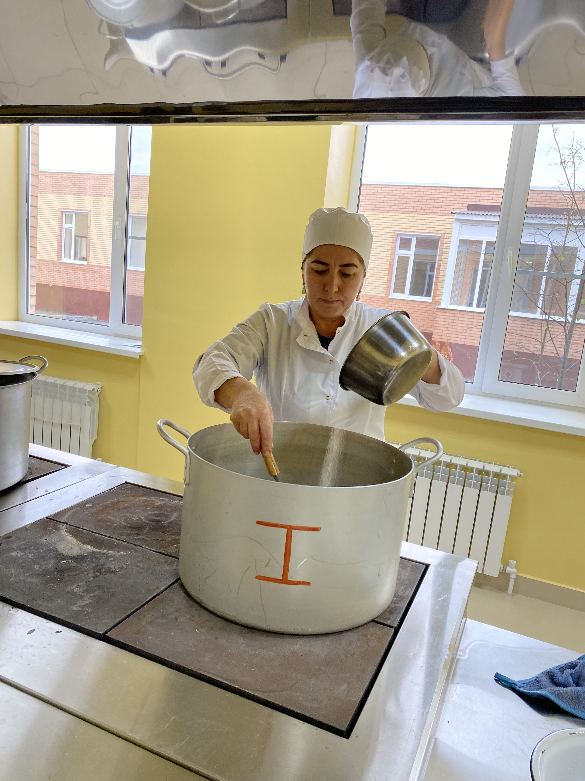
Высыпаем сахар.

Slide 9
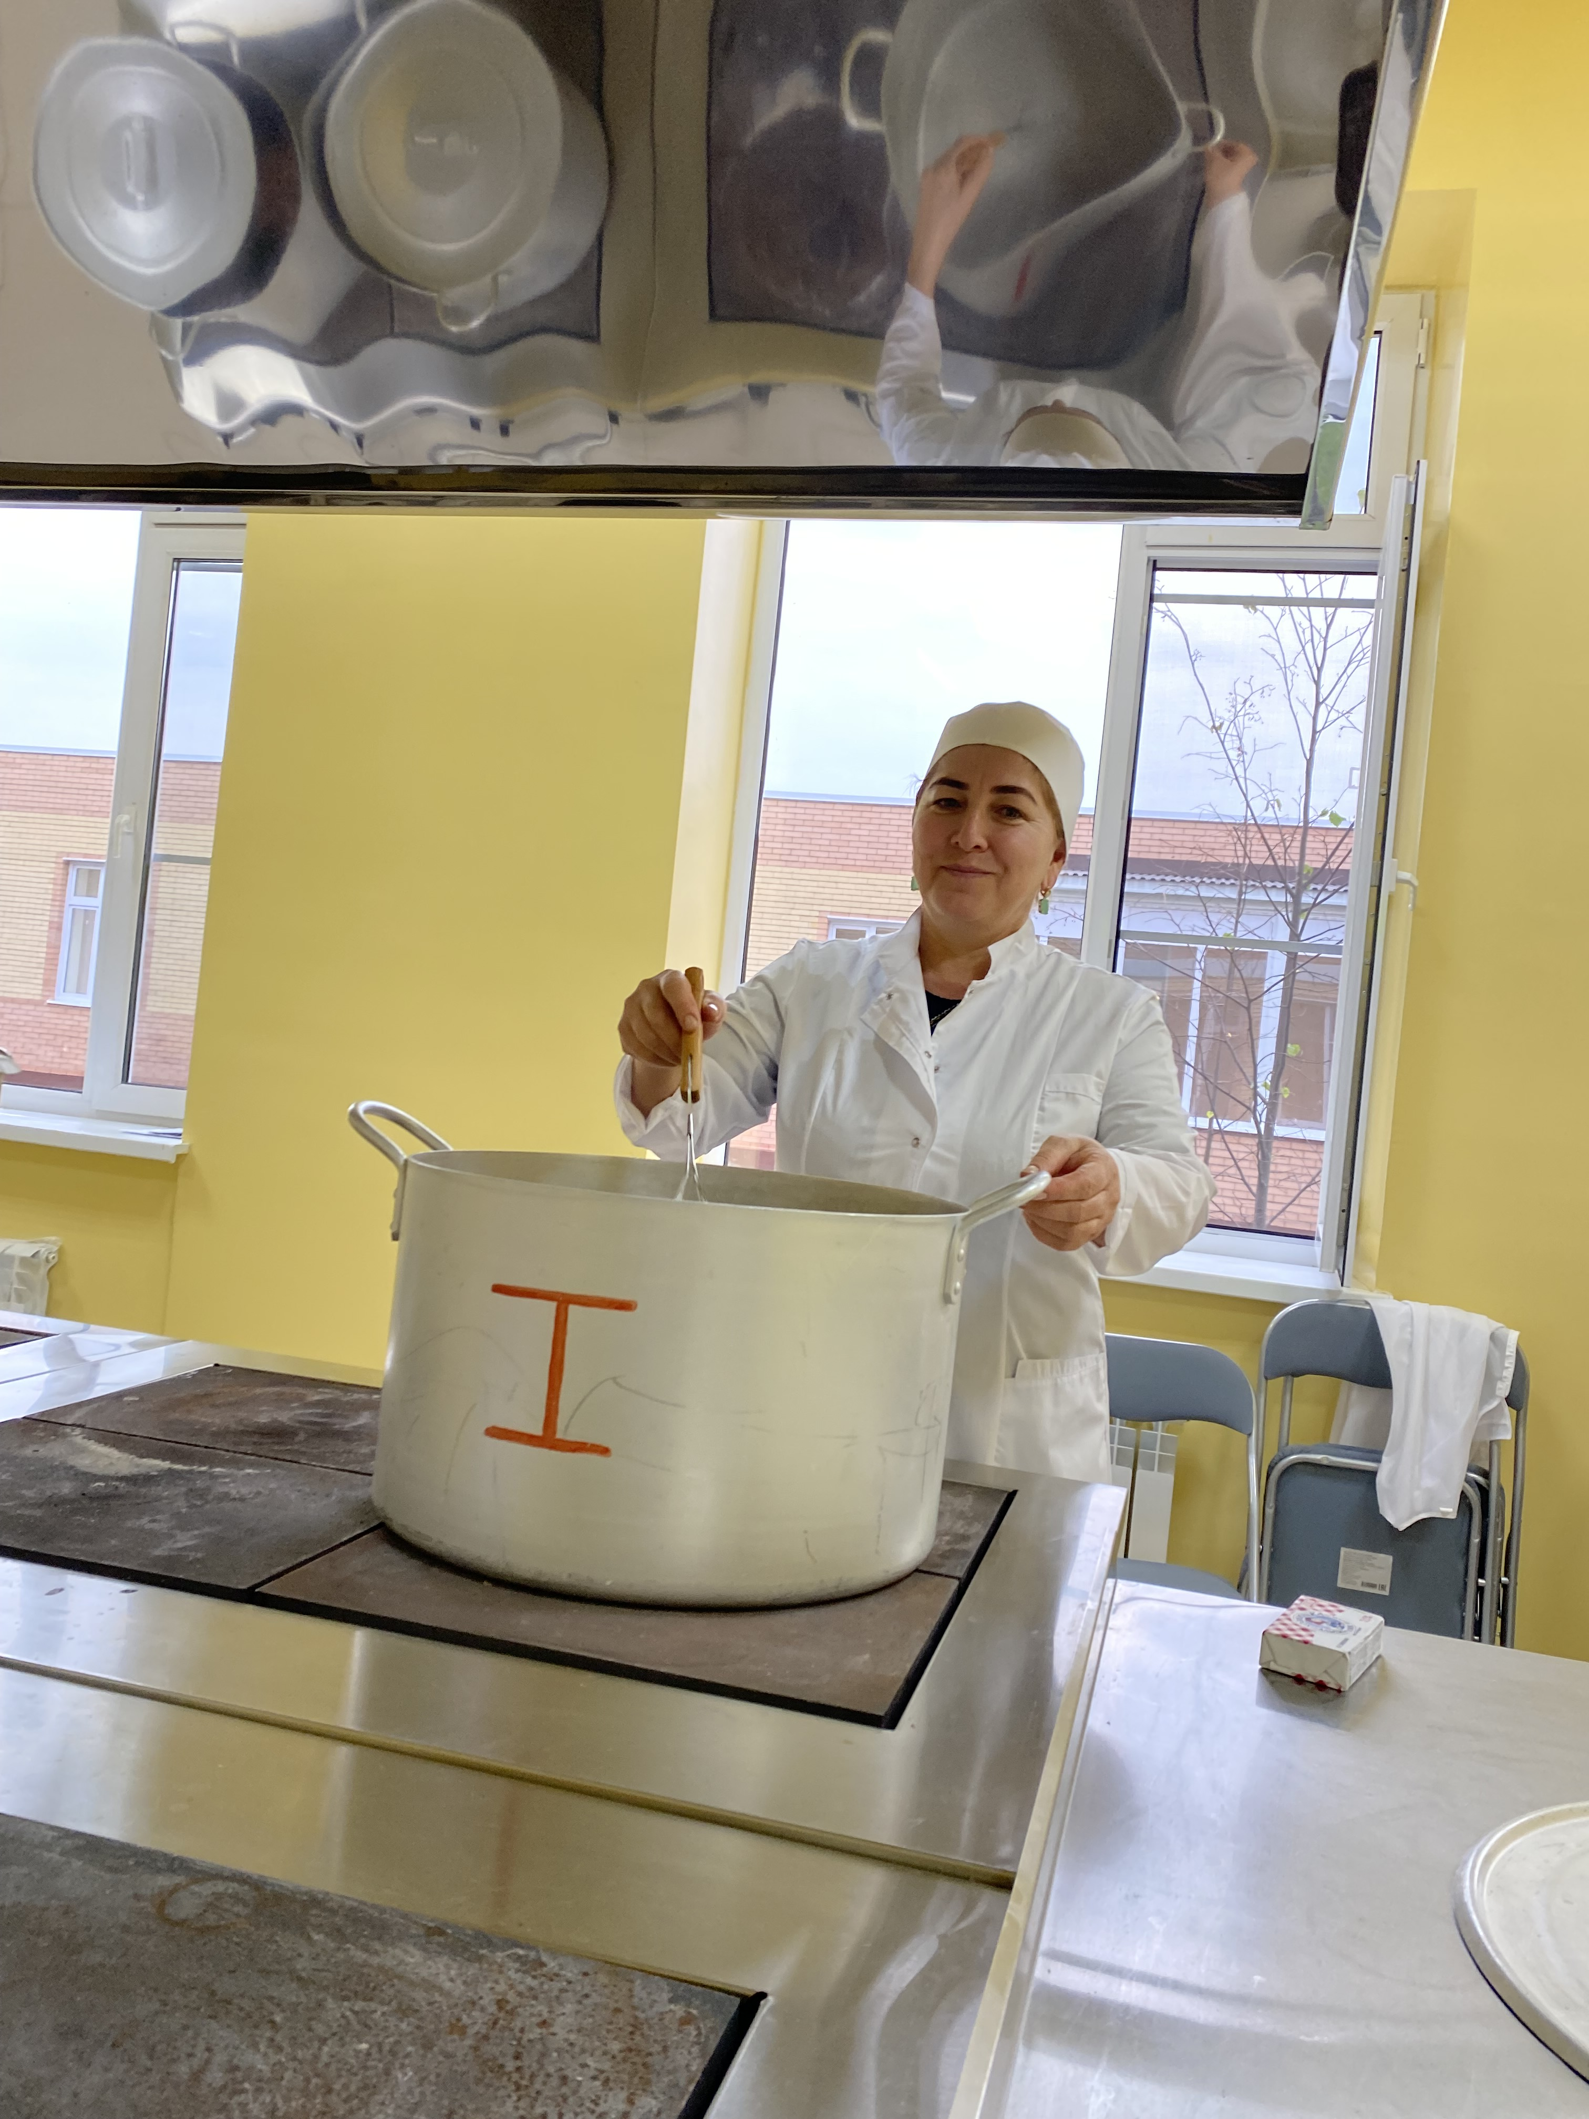
Кашу регулярно помешиваем, чтобы не образовались комочки, которые очень не любят дети.

Slide 10
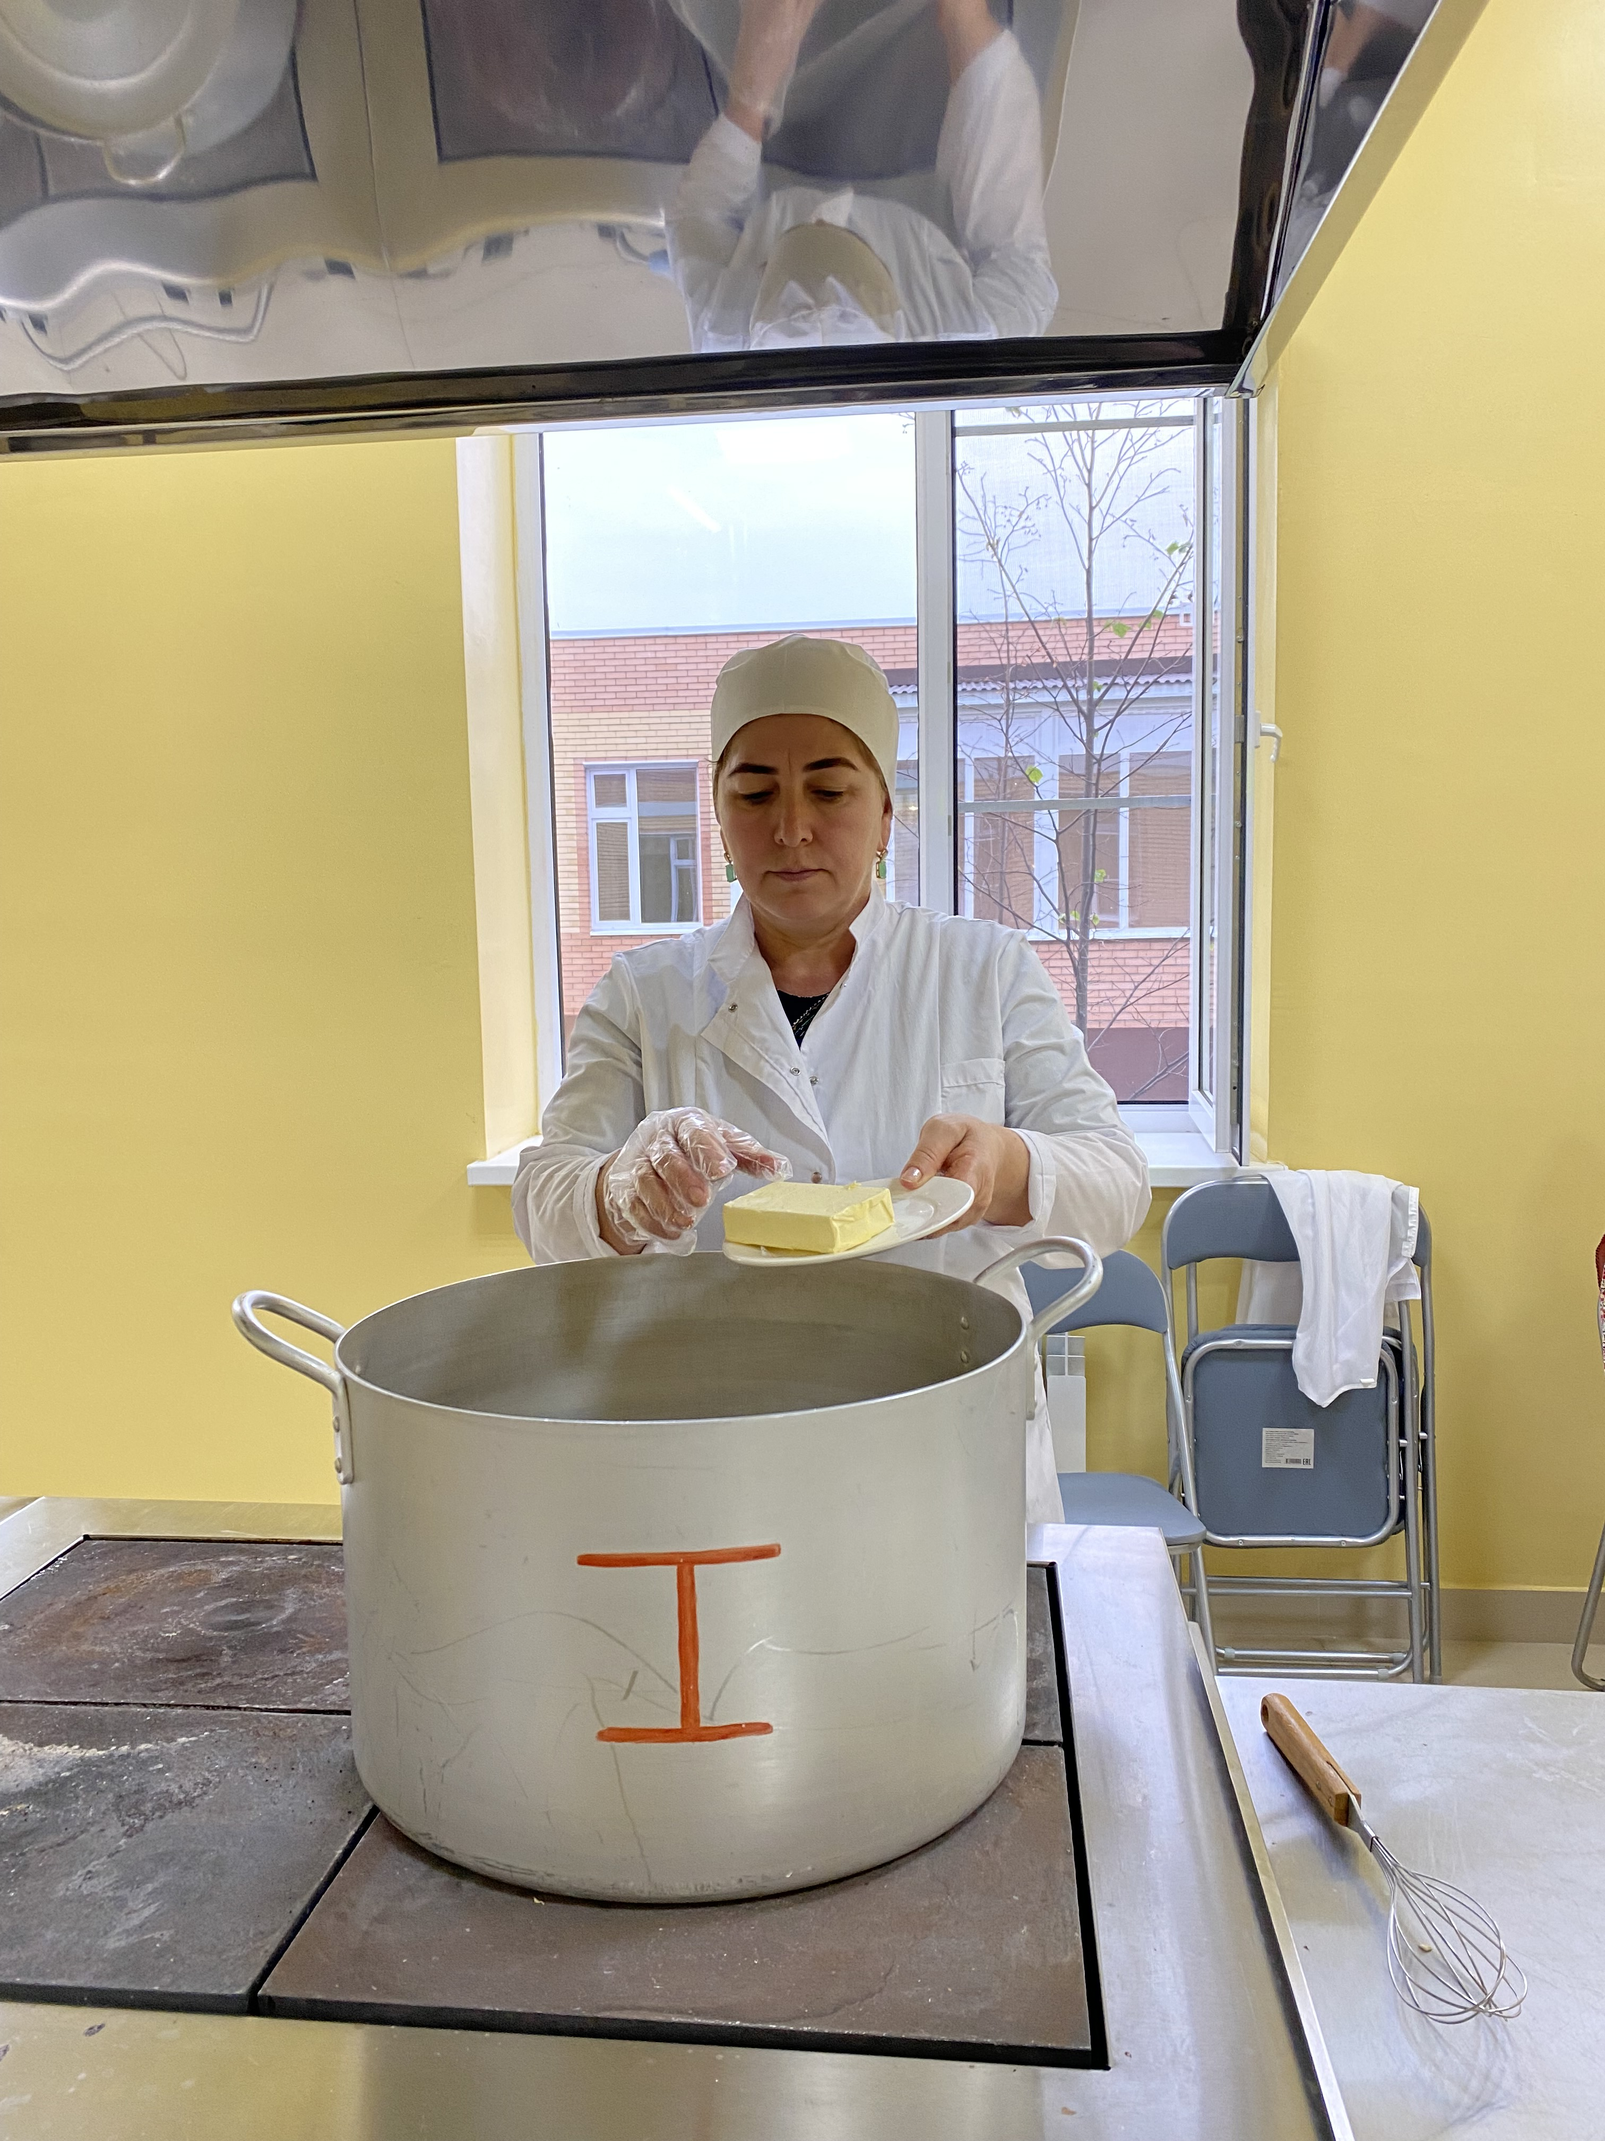
Закладываем растопленное сливочное масло, доводим кашу до кипения.

Slide 11
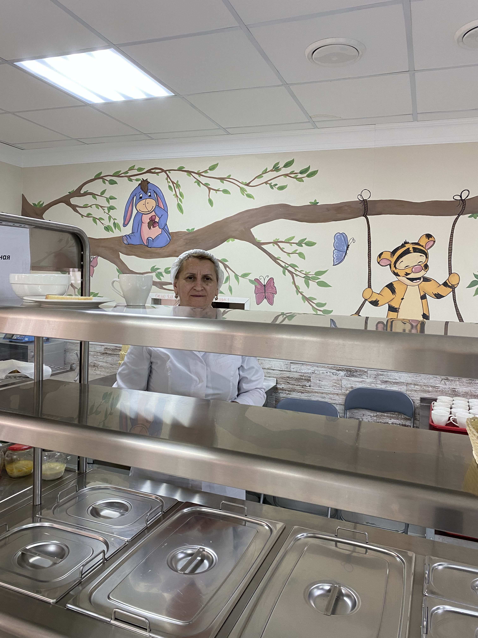
Контрольное блюдо. Каша готова. Кушайте на здоровье!

Slide 12
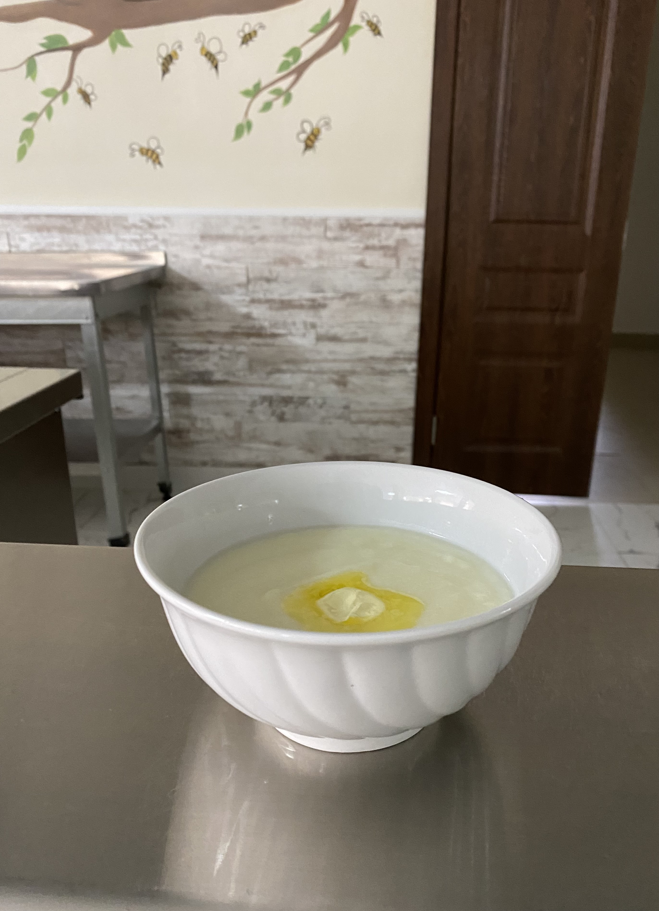
Спасибо поварам за вкусную заботу, что дарите вы нам! Приятного аппетита!

